Slide 1


软件需求工程
Software Requirements Engineering
西北工业大学 软件学院
2026年3月

Slide 2

同学们好！

Slide 3
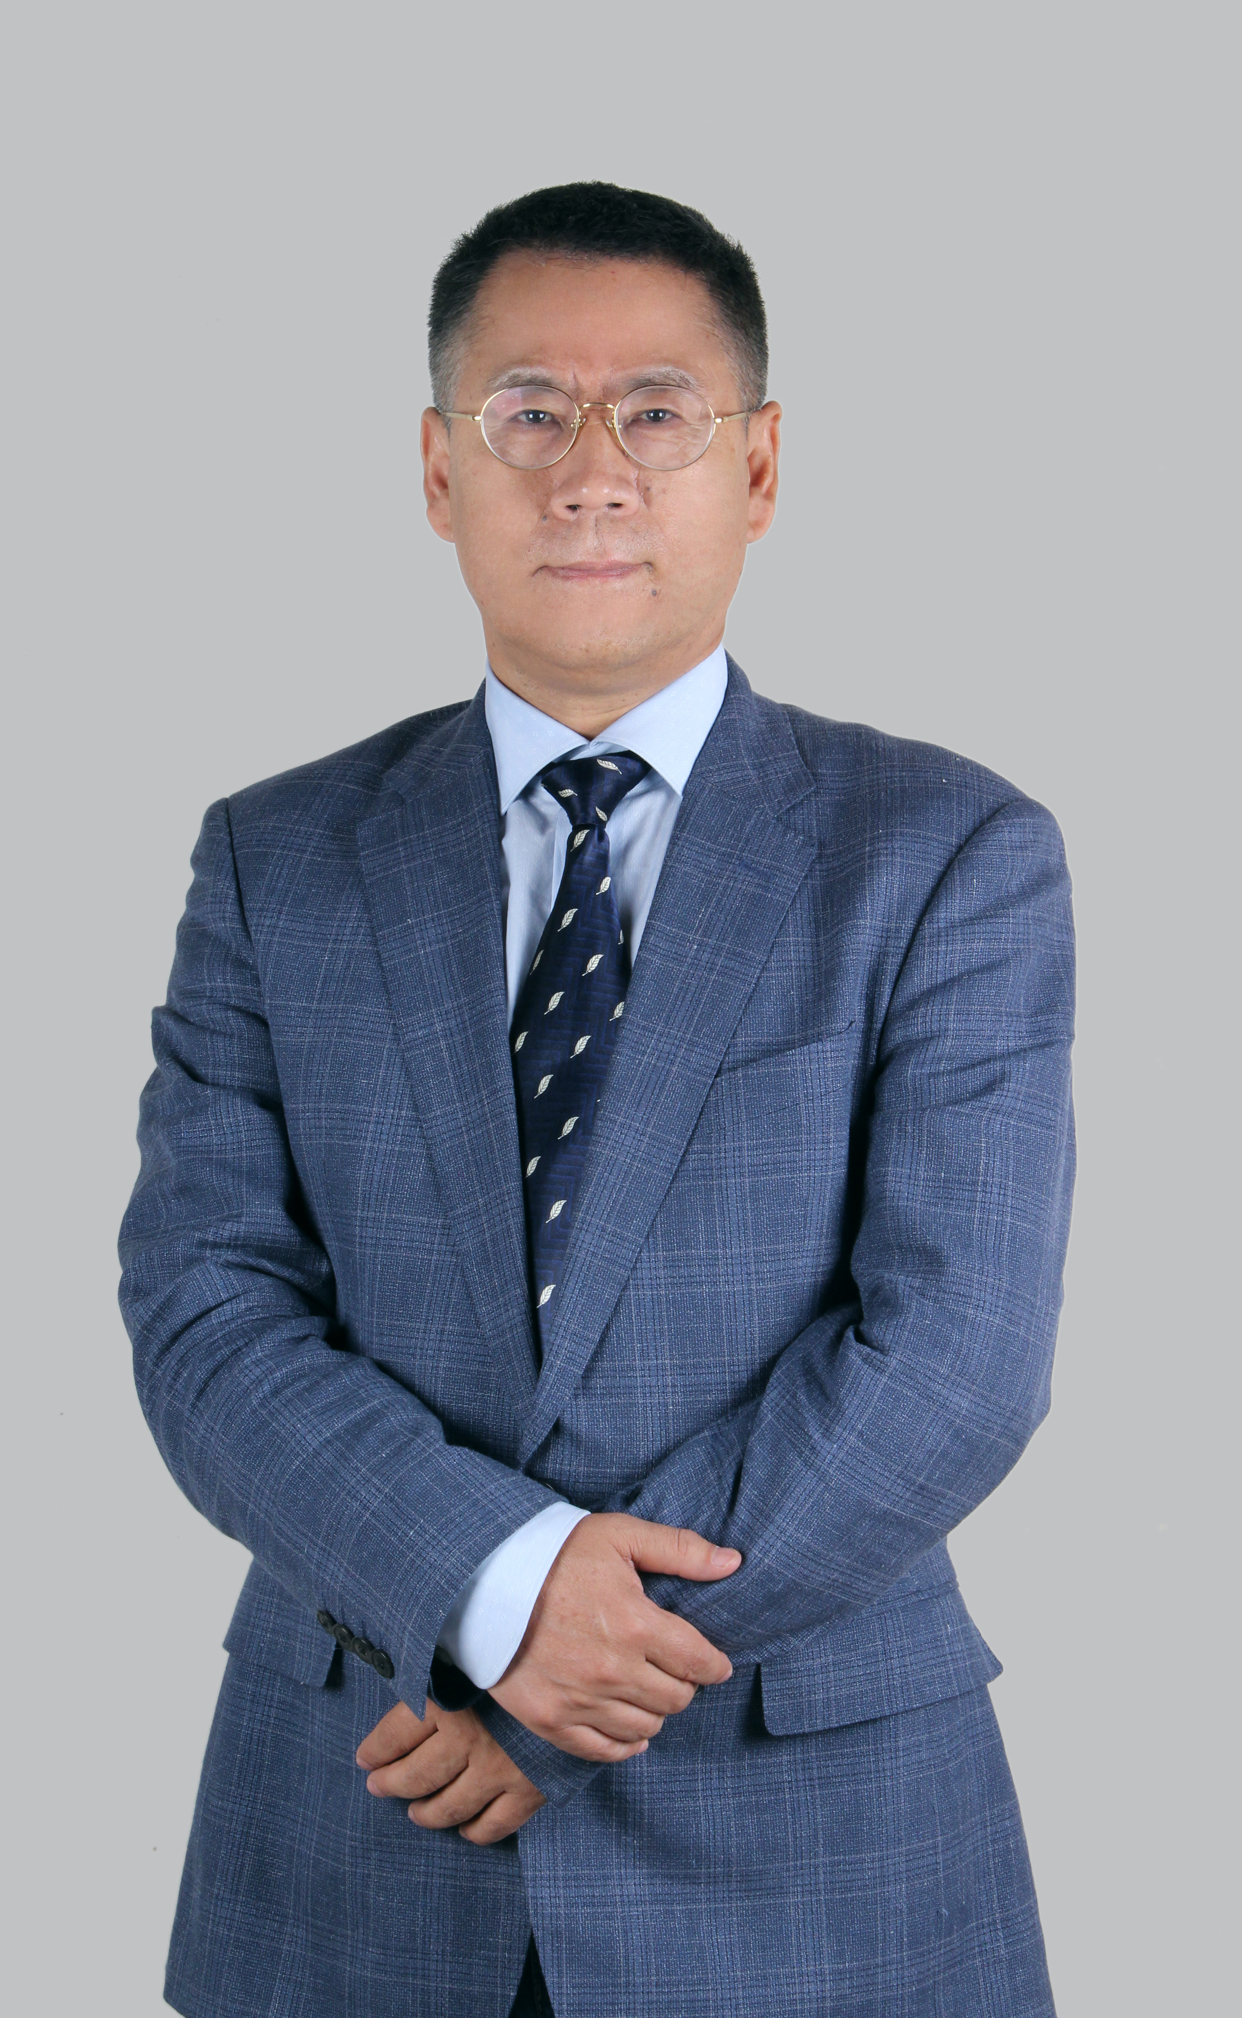
开场白
prologue
1
自我介绍
武君胜 教授
博士生导师
计算机科学与技术、软件工程学科
2
工作经历
曾在中国航空计算技术研究所工作过20年，从事软件研发、管理等工作，担任过研究室主任、副总工程师和公司副总经理等职。
3
教学成果
2003年成为软件学院专职教师，从事科研和教学工作，目前主要担任软件工程方向《用户为中心的设计与评估软件》和《软件需求工程》本科生和研究生课程教学任务。
4
联系方式
手机
13991286187
E-Mail
wujunsheng@nwpu.edu.cn

Slide 4
讲授与学习方法
课堂讲授 + 讨论 + 课程实践
辅以 应用 + 自我扩展学习
授课方式
16 次 理论授课（8 讲 32 课时）+ 同学课后实践（6项）
课时安排
1）平时会布置一些 思考题，同学们需要在 查阅资料 的基础上以 课程报告 方式完成；
2）按照课程要求，同学们 自选一个实际（或模拟）项目，进行 需求分析，完成系统关联图、用例模型及其描述、E-R图、软件需求规格说明 等有关文档，掌握需求 评审方法，实践本课程的需求分析与管理方法。
课程要求

Slide 5
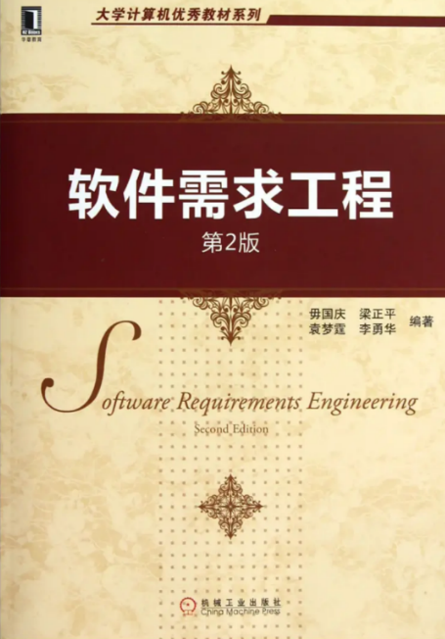


教材及参考书
1）软件需求（第三版）
[美] Karl E. Wiegers 著，北京：清华大学出版社
2）软件需求工程（第2版）
毋国庆 主编，梁正平，袁梦霆，李勇华 编著，北京：机械工业出版社
3）软件需求工程
康雁主编，何婧，林英，秦江龙编著。北京：科学出版社

Slide 6
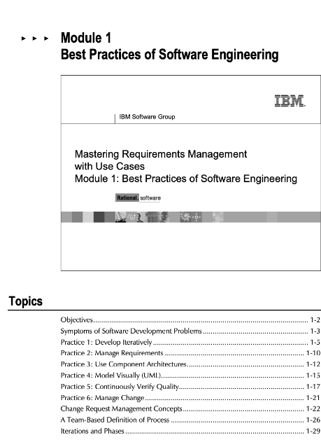
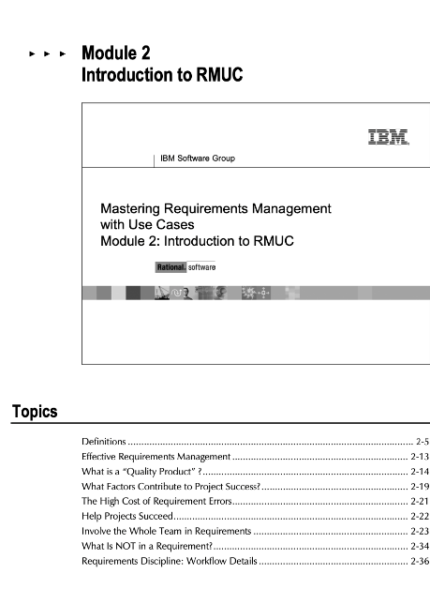
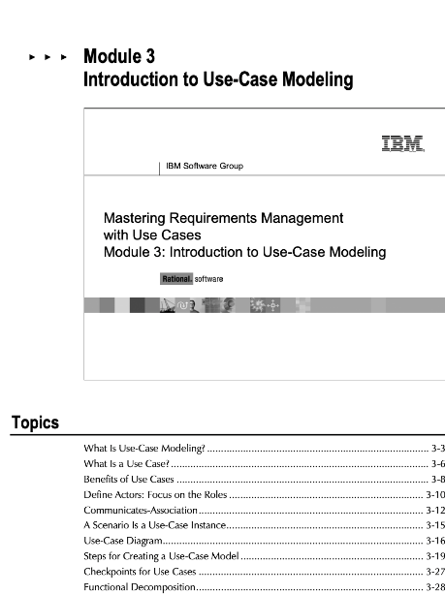
其他教学文档及资料
Mastering Requirements Management with Use Cases-RMUC
（IBM Course with 10Module）
Module 1：Best Practices of Software Engineering Software Requirements
Module 2：Introduction to RMUC
Module 3：Introduction to Use-Case Modeling
Module 4：Analyze the Problem
Module 5：Understand Stakeholder Needs
Module 6：Define the System
Module 7：Manage the Scope of the System
Module 8：Refine the System Definition
Module 9：Manage Changing Requirements
Module 10：Structure the Use-Case Model

Slide 7
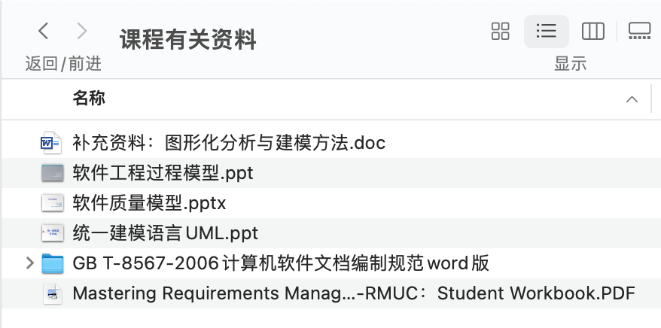
其他教学文档及资料
Mastering Requirements Management with Use Cases-RMUC：Student Workbook
GB T-8567-2006计算机软件文档编制规范Word版：包含软件需求规格说明(SRS)在内的27种文档规范
PPT讲稿（武君胜）：软件过程模型及软件开发过程
PPT讲稿（武君胜）：软件质量模型
PPT讲稿：统一建模语言UML
补充资料（Word文档）：图形化分析与建模方法

Slide 8
授课计划
课次 | 课程内容
第1次 | 课程介绍 第一章 绪论（一） ：1）需求工程发展历程；2）需求工程概念；3）需求工程定义；4）需求工程内容；
第2次 | 第一章 绪论（二） ：5）需求工程在总体方案中的位置；6）导致发生不合格需求说明的情况；7）良好需求具有的特性；8）高质量需求过程带来的好处；9）客户的需求表现；10）需求工程与软件需求；
第3次 | 第2章 需求获取（一）：1）业务需求；用户需求和功能需求；2）建立项目视图与范围；
第4次 | 第2章 需求获取（二）：3）寻找客户的需求；4）基于用例的方法；
第5次 | 第2章 需求获取（三）：5）软件的质量属性；6）需求获取总结；
第6次 | 第3章 需求分析（一）：1）绘制系统关联图；2）创建用户界面原型；
第7次 | 第3章 需求分析（二）：3）确定需求的优先级别；4）需求的图形化分析；
第8次 | 第3章 需求分析（三）：4）需求的图形化分析；5）数据字典。

Slide 9
授课计划
课次 | 课程内容
第9次 | 第4章 软件需求文档 1）软件需求文档编写的基本原则；2）常见需求文档；
第10次 | 第4章 软件需求文档 3）软件需求规格说明；4） 文档写作技巧。
第11次 | 第5章 需求验证（一）：1）需求评审；
第12次 | 第5章 需求验证（二）：2）需求评审，测试需求，制定验收标准。
第13次 | 第6章 软件需求管理（一）：1）需求开发与需求管理；2）需求管理原则与实践；
第14次 | 第6章 软件需求管理（二）：3）需求变更管理；
第15次 | 第6章 软件需求管理（三）： 4）需求跟踪；
第16次 | 第6章 软件需求管理（四）： 5）需求管理工具概要。

Slide 10
考核及成绩构成
15% 课堂表现情况
（缺课 4 次（含）及以上者取消考试资格）
35% 平时作业
50% 结课考试（或综合大作业）
理论课成绩

Slide 11

序
需求问题
序.1 软件开发目标
序.2 软件需求在软件生存周期中的位置
序.3 软件开发过程中存在的问题
序.4 软件项目成功或失败的原因分析
序.5 复杂软件研制现状及挑战
序.6 理论课程主要内容

Slide 12





序.1 软件开发目标
成千上万的开发团队
在预算内 按时 开发出：
各种应用软件
符合客户真正需要高质量软件产品或系统
目标
结果
国之重器软件软件系统
支撑
支撑
支撑
软件工程理论、技术、方法、工具等

Slide 13
序.2 软件需求在软件生存周期中的位置
传统瀑布模型(Waterfall Model)将软件生命周期分为定义阶段、开发阶段和维护阶段：
软件定义
定义阶段
可行性研究
需求分析
概要设计
详细设计
开发阶段
编码 & 单元测试
集成 & 系统测试
维护阶段
交付 & 维护

Slide 14




序.3 软件开发过程中存在的问题
复杂软件系统开发的情况（来自Standish Group的研究报告）
（1）系统运转良好
（2）或多或少存在一些缺陷
（3）存在未测试到的严重缺陷，存在严重隐患，或造成无法弥补的后果（如波音737 MAX 8等）
（4）美国每年需要超过2500亿美元来开发大约17.5万个IT应用程序项目，大公司开发项目平均成本是232.2万美元，中等公司需要133.1万美元，小型公司需要43.4万美元
（5）大约31%的项目在完成之前被取消，52.7%的项目的成本是预算的189%
（6）美国公司和政府机构在被取消的软件项目上每年花费810亿美元，为延期交付的软件多付590亿美元
目标：预算内、按时、符合客户真正需要

Slide 15
序.4 软件项目成功或失败的原因分析(1/5)
1）软件项目开发结果及其产生原因：
（1）用户介入（16%）
成功（大公司9%，小公司16%）
（2）高层管理支持（14%）
（3）需求陈述清晰（12%）......
（1）缺乏用户介入（13%）
（2）不完整的需求和规格说明（12%）
项目结果
遇到挫折（推迟进度且未达到预期目标）
（3）不断修改的需求和规格说明（12%）
（4）不合理的时间和进度安排（4%）
（5）人力和资源不足（6%）
被取消(约占31%）
（6）其他原因（53%）

Slide 16
序.4 软件项目成功或失败的原因分析(2/5)
2）影响软件项目开发结果的各项因素
三分之一的开发项目失败原因直接与需求获取、需求建档和需求管理有关
根本原因
1
需求规格说明错误
2
客户需求管理错误

Slide 17
序.4 软件项目成功或失败的原因分析(3/5)
3）项目开发成功或失败的各种因素分析
成功因素 | 权重 | 失败因素 | 权重
用户的参与 | 15.9% | 不完整的需求 | 13.1%
执行层的支持 | 13.9% | 缺乏用户的参与 | 12.4%
清晰的需求描述 | 13.0% | 资源不足 | 10.6%
合适的规则 | 9.6% | 不切实的用户期望 | 9.9%
现实的客户期望 | 8.2% | 缺乏执行层的支持 | 9.3%
较小的里程碑 | 7.7% | 需求变更频繁 | 8.7%
有才能的员工 | 7.2% | 规划不足 | 8.1%
主权 | 5.3% | 提供了不再需要的需求 | 7.5%
清晰的愿景和目标 | 2.9% | 缺乏IT管理 | 6.2%
努力的工作和稳定的员工 | 2.4% | 技术能力缺乏 | 4.3%
其他 | 13.9% | 其他 | 9.9%

Slide 18
序.4 软件项目成功或失败的原因分析（4/5）
4）需求错误的修正代价
需求错误的修正成本是昂贵的
1）需求错误被发现时项目已投入了大量时间和精力
2）后续阶段的错误有可能是需求错误导致，而开发人员却花费大量精力核查本阶段可能的错误
3）需求错误是软件项目开发中的常见错误
4）需求错误占去返工成本$≥$70%，而返工会消耗项目预算的的25%到40%

Slide 19
序.4 软件项目成功或失败的原因分析（5/5）
4）需求错误的修正代价
阶段
1-2
需求
设计阶段的错误修复成本是需求成本的5-10倍
5
设计
10
编码
验收阶段发现和修复一个错误的成本超过50倍
20
单元测试
项目的维护阶段发现错误所花费的成本与需求阶段发现错误的成本比例是200：1（或更高）
50
验收测试
100~200
维护
思考与作业：这些成本的具体构成哪些？

Slide 20
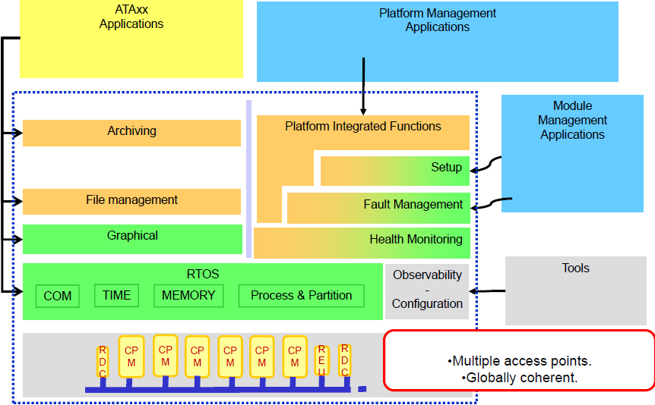
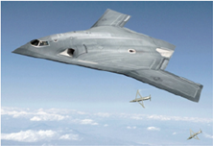



序.5 复杂软件研制现状及挑战（1/8）
1）复杂软件需求及现状(1/2)
航空领域软件即为典型的复杂软件。随着航空电子系统由分立式、联合式、向高度综合和智能化发展，软件逐步占主导地位，80%机载功能由软件实现
智能化、综合化、软件自适应技术等使软件研制过程、技术更加复杂

Slide 21
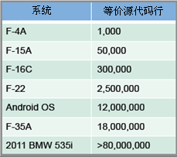
序.5 复杂软件研制现状及挑战（2/8）
1）复杂软件需求及现状(2/2)
软件发展具有范围越来越广、规模越来越大、综合化程度越来越高、安全性要求越来越严的趋势
软件规模、复杂度、重要性呈指数级增长
软件失效引起的系统故障比重越来越大。软件与硬件故障比超过3:1。
平均每个供应商有4-6个错误/KSLOC；关键代码有0.1-1.0的错误/KSLOC
F-35A的操作飞行项目中预计有O(1800)个错误
F-35A的预算已经被“测试到精疲力竭”，超过一半的开发成本是软件；
很多错误并非来自代码的复杂性，而是由自适应带来的逻辑复杂性
“软件的缺陷和错误成为影响系统安全的最主要因素之一”。

Slide 22
序.5 复杂软件研制现状及挑战（3/8）
2）复杂软件开发中存在的问题(1/4)
2011年美国国防部等26个单位对军用软件研制进行调查，形成《美国国防部与国防工业领域软件工程的重大问题报告》，提出了影响美军软件研制的7个主要问题：
1)需求分析和需求管理问题
2)软件工程和系统工程的融合问题
3)软件全寿命周期管理问题
4)软件研制人员资源和技能问题
5)对复杂系统的软件验证问题
6)复杂系统中软件的正确性、可预测性、安全性和可靠性问题
7)商用货架产品的使用问题

Slide 23
序.5 复杂软件研制现状及挑战(4/8)
2）复杂软件开发中存在的问题(2/4)
复杂软件开发“大规模”化带来了开发效率、成本和软件质量3大问题:
开发效率问题
1)关键、重要软件的开发效率：228行/人月
2)规模为1000万行的机载软件（涵盖型号研制的阶段迭代如方案、初样、试样、定型、复用及软件测试等因素）开发工作量：约为11000人/年
成本问题
1)1000万行源码软件测试费用：3亿元人民币（按照30元/行的价格）
2)1000万行源码软件测试和开发研制费：超过6亿人民币
软件质量问题
1)航空软件千行代码缺陷率平均在6‰左右
2)这些缺陷往往在系统联试、试飞或实际作战中暴露，造成安全隐患、经济损失或影响作战效能

Slide 24
序.5 复杂软件研制现状及挑战(5/8)
2）复杂软件开发中存在的问题(3/4)
复杂软件开发综合化带来的复杂度问题、成熟度问题、需求传递脆弱性和管理复杂性问题、验证问题等4大问题:
复杂度问题
1）需求数量激增
2）需求之间的控制耦合、数据耦合关系复杂度增大
成熟度问题
1）复杂度增大导致论证和方案阶段无法一次性完全明确软件研制需求
2）反复迭代提高需求成熟度，导致研制进度缓慢
需求传递和管理问题
1）项目需求在客户、项目组长、分析设计人员和程序员间的理解不一致
2）项目开发人员提出的解决方案与客户实际需求不一致
验证
问题
综合化、模块化的航空电子系统中的应用软件一般是由数十家单位联合研制的千万行级巨型软件，还没有针对如此复杂系统的测试和验收工具

Slide 25
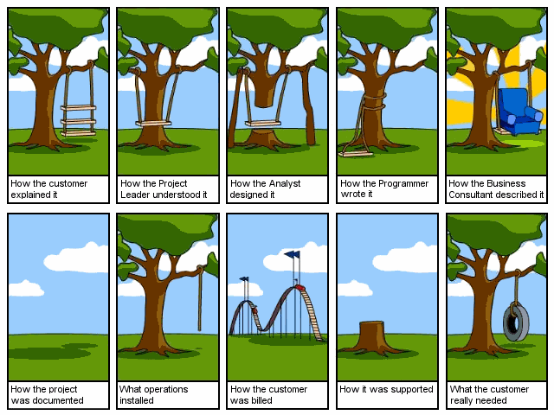
序.5 复杂软件研制现状及挑战(6/8)
2）复杂软件开发中存在的问题(4/4)
复杂软件开发综合化带来的需求传递脆弱性和管理复杂性问题:

Slide 26


序.5 复杂软件研制现状及挑战(7/8)
3）复杂软件项目管理问题
30行代码对应一条需求
软件项目管理 - 软件开发中的焦油坑
“史前史中，没有别的场景比巨兽在焦油坑中垂死挣扎的场面更令人震撼。见证着恐龙、剑齿虎在焦油中的挣扎。它们挣扎的越是猛烈，焦油越是缠的越紧，没有任何猛兽足够强壮或具有足够的技巧，能够挣脱束缚，它们最后都沉到了坑底。”
1000万行代码需要33万条需求
33万条需求的完整、清晰、一致、可验证整理
33万条需求能正确的传递至设计人员和编码人员
按每页5条需求计算，需管理近7万页需求文档

Slide 27
序.5 复杂软件研制现状及挑战(8/8)
4）复杂软件开发中存在的问题及解决方案
（1）软件系统的需求愈来愈复杂
（2）规模愈来愈大
（3）需求变更已愈来愈成为必然
（4）用户对“已完成”系统不满意，经常出现漏洞
出
路
以工程化的原则和方法组织软件开发
原因
（1）缺乏或忽视软件开发前期的需求分析（先进的需求开发技术和规范的需求管理过程及工具）
（2）开发过程缺乏统一的、规范化的方法论的指导
（3）文档资料不齐全或不准确
（4）忽视与用户之间、开发组员之间的交流
（5）忽视测试的重要性
（6）不重视维护或由于上述原因造成维护工作的困难

Slide 28
序.6 理论课程主要内容
第四讲：编写需求文档：需求规格说明
第二讲：需求获取
第六讲：需求管理
第一讲：绪论—需求工程与软件需求
第五讲：需求验证
第三讲：需求分析
第七讲：需求风险管理及超越需求开发

Slide 29
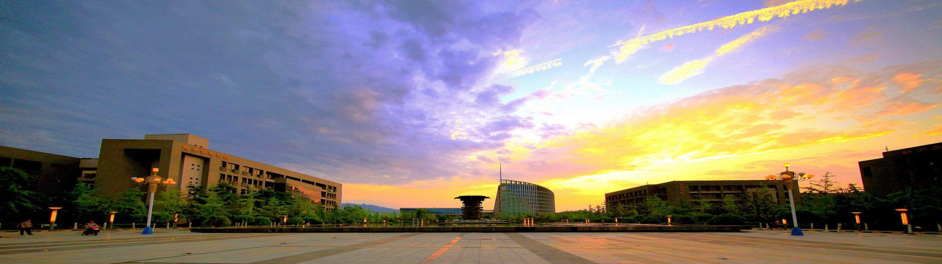
谢谢！
敬请批评指正。

